Slide 1

Görüntü işleme teknikleri kullanılarak ekmek doku analizi ve arayüz programının geliştirilmesi
Nihat Akkaya - 02200201058

Slide 2
Giriş
Ekmek hamurunun pişirilmesi sırasında sıcaklık etkisiyle hava kabarcıkları genleştikçe, ekmeğin gözenekli bir yapı haline geldiği görülür. Öz miktarı ve kalitesi yetersiz olan unlardan yapılan ekmekler, küçük hacimli, basık ve düzensiz bir gözenek yapısına sahip olmakta, kabuk yapılarında düzensiz çatlak ve yarıklar bulunmakta, ayrıca bu tip ekmekler kısa sürede bayatlamaktadır.
Ursula Gonzales ve arkadaşlarının yapmış oldukları bir çalışmada ise, görüntü işleme tekniklerinden gri seviye eş oluşum matrisi, yakın komşuluk gri seviye fark matrisi ve spektrum bölgesinde Fourier analiz yöntemi kullanılarak 4 farklı organik ve organik olmayan undan yapılan ekmeklerde kalite analizi yapılmıştır. Analiz sonucunda organik ekmeklerin daha büyük gözeneklere sahip olduğu, bu yüzden daha heterojen ve büyük taneli bir yapıda olduğu ifade edilmiştir
Ekmek gözeneklerinin bölütlenmesine yönelik H.D. Sapirstein ve arkadaşlarının yapmış oldukları çalışmada, oksidansız ve oksidanlı toplam 30 adet ekmek görüntüsüne K-means algoritması kullanılarak ekmek görüntü analizi yapılmış ve ekmeğe ait gözenek alanı, gözenek yoğunluğu (hücre/cm2 ), boşluk oranı (hücre alanını /toplam ekmek alanı) gibi bazı morfometrik parametreler hesaplamıştır. Elde edilen sonuçlar oksidanlı ekmeklerin oksidansız ekmeklere göre %6 daha parlak, %21 daha fazla gözenek yoğunluğuna, %17 daha küçük gözeneklere, %13 daha ince gözeneklere ve %16 daha fazla birbirine benzer gözeneklere sahip olduğunu göstermiştir

Slide 3
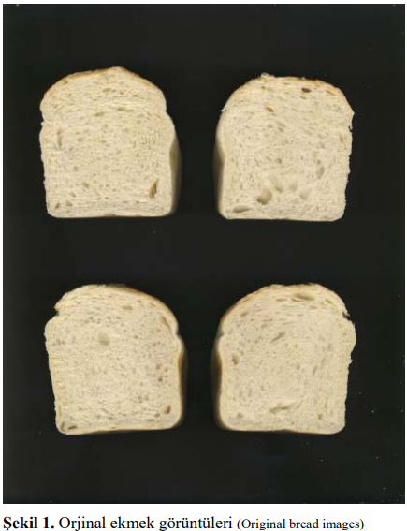
Deneysel Metot
Veri kümesi
Çalışmada kullanılan ekmek kesit alan görüntüleri doğrudan ekmek yapım yöntemiyle elde edilmiştir. Analiz edilecek ekmekler önce, dilimleme makinesinde 25 mm kalınlıkta kesilmiş ve her bir ekmeğin ortasındaki/merkezindeki iki dilim analizlerde kullanılmak üzere ayrılmıştır. Görüntü işleme için belirlenen bu iki dilimin bir tarayıcı (CanoScan 4400F, Canon, Japan) aracılığı ile görüntüsü bilgisayara aktarılmıştır. Tarayıcının parlaklık ve kontrast parametreleri, tüm görüntüler için sıfıra ayarlanmıştır. Görüntüler, 300 DPI’da ve RGB renkli olarak BMP formatında 3508*2552 piksel olarak bilgisayara kaydedilmiştir.
Çalışmada 104 farklı ekmek görüntüsü kullanılmış ve bunların 8 tanesi kontrol grubunu oluşturmaktadır. Bu kontrol grubunu oluşturan ekmeklerin yapımında hiçbir katkı maddesi kullanılmamıştır. 32 tanesi ise DATEM katkı maddesinin (%0,25, %0,50, %0,75, %1,00) farklı konsantrasyonundan, 32 tanesi lipopan FBG fosfolipaz (FL) enziminin (10, 20, 30, 40 mg/kg) konsantrasyonlarından ve 32 tanesi ise grindamyl glikolipaz (GL) enziminin (30, 60, 90, 120 mg/kg) konsantrasyonlarından oluşmaktadır.

Slide 4
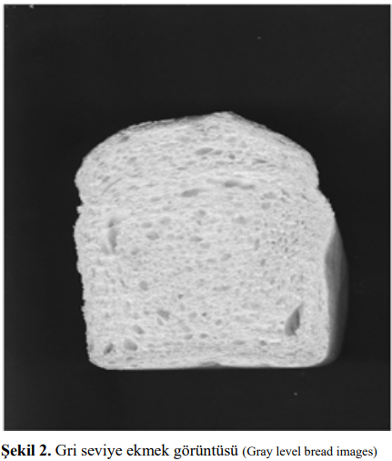
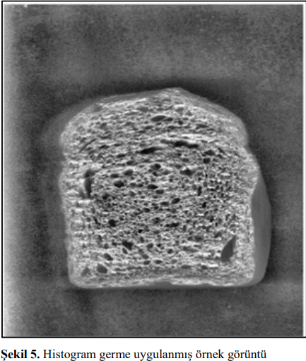
Yöntemler
Ham ekmek görüntüleri renkli olup bir resimde 4 farklı ekmek görüntüsü yer almaktadır. Öncelikle her bir ekmek görüntüsü ayrı bir görüntü olacak şekilde 104 farklı renkli ekmek görüntüsü elde edilmiştir. Daha sonra elde edilen renkli 104 adet ekmek görüntüsü gri seviye görüntüsüne dönüştürülmüştür
Histogram Germe
Adaptif histogram eşitleme olarak da bilinen histogram
germe işlemi düşük kontrastlı resimlere uygulanan bir yöntem olup histogramı geniş bir bölgeye yayma mantığına dayanmaktadır . Ön işlemenin ilk basamağını oluşturan bu yöntem sayesinde gri seviye görüntülerinin kontrastı iyileştirilmiştir.

Slide 5
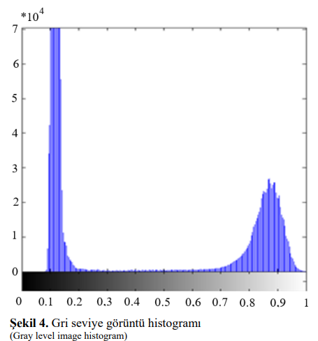
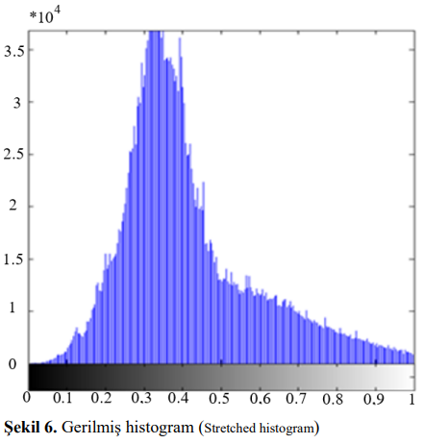
Şekil 6’da histogram germe işlemi sonucunda oluşan görüntü histogramı gösterilmiştir. Histogram incelendiğinde Şekil 4’te yer alan ayrık iki histogram tepesi kaybolmuştur. Piksel aralığı ise histogram boyunca yayılmıştır.

Slide 6
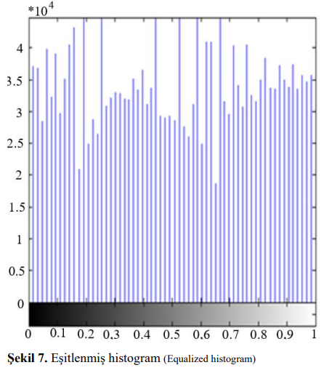
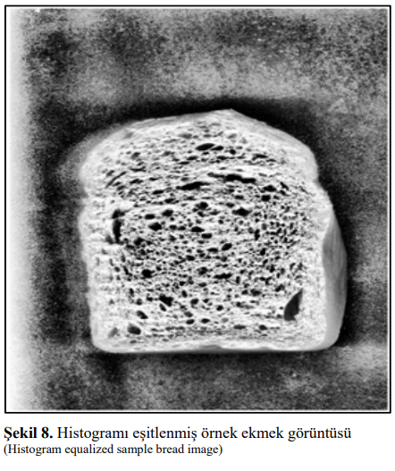
Histogram Eşitleme
Histogram eşitleme renk değerleri düzgün dağılımlı olmayan görüntüler için uygun bir görüntü iyileştirme metodudur. Şekil 6’daki karşıtlığı iyileştirilmiş görüntü histogramına bakıldığında tepenin olduğu görülmektedir. Ancak histogram eşitleme işleminden sonra daha düzgün yayılımlı bir histogram elde edildiği Şekil 7’de gösterilmiştir.
Bu işlemin uygulanması sonucunda elde edilen görüntü Şekil 8’de gösterilmiştir. Ekmek dokularının açık renkte, gözeneklerin ise koyu renkte olduğu görülmektedir. Histogram eşitleme işleminden sonra ön işleme aşaması bitmiş olup, gözeneklerin bölütlenmesiyle görüntü işleme aşamasına geçilecektir.

Slide 7
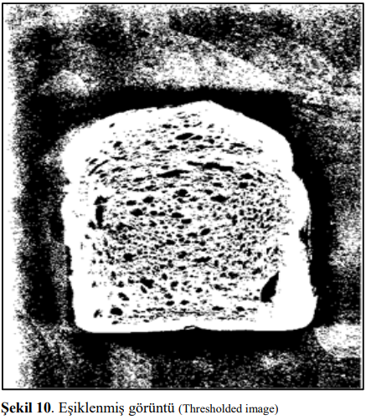
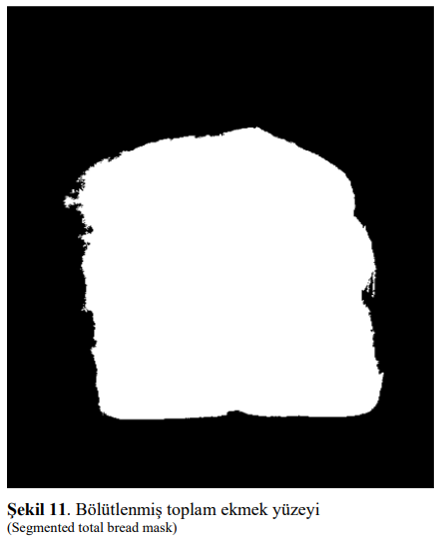
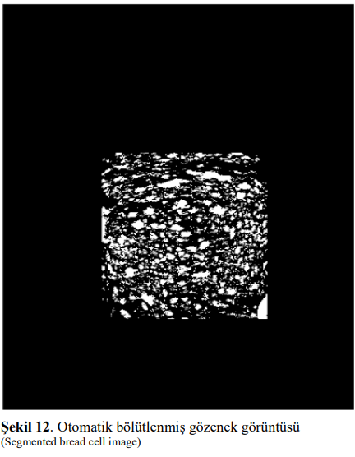
Gözeneklerin Otomatik Olarak Bölütlenmesi
Bu kısımda ön işlemeden geçip, işlemeye hazır hale gelen görüntüler öncelikle otsu yöntemiyle eşiklenerek ikili görüntü haline dönüştürülmüştür.. Otsu yöntemi, gri seviye görüntüler üzerinde uygulanabilen bir eşik belirleme yöntemidir. Bu yöntem kullanılırken m*n boyutlarında görüntünün arka plan ve ön plan olmak üzere iki sınıftan oluştuğu varsayımı yapılır. Eş. 1’de sınıflar arası varyans; olarak tanımlanmaktadır.
Şekil 11’de ise gözenek içleri doldurulmuş ve en büyük bağlı bileşen yöntemi kullanılarak bölütlenmiş ekmek yüzey görüntüsü gösterilmektedir. Böylelikle ekmek dokusu arka plandan ayırt edilmiştir. Bu da üzerinde doku analizi yapacağımız ekmek yüzeyinin belirlenmesi anlamına gelmektedir. Analizin yapılacağı bölge, uzman gıda mühendisinin görüşü doğrultusunda sınırları belirlenmiş ekmeğin orta bölümünden 600*840 piksel2 ’lik bir dikdörtgensel bölge olarak belirlenmiştir.

Slide 8
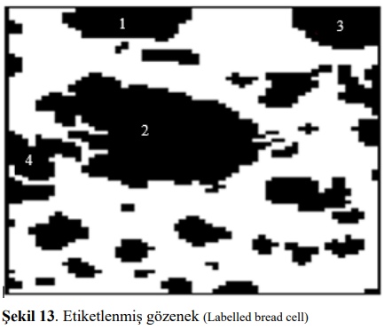
Bağlantılı Bileşen Etiketleme İle Gözenek Etiketleme
İkili görüntü haline gelen bölütlenmiş gözenek görüntülerine Bağlantılı Bileşen Etiketleme (BBE) yöntemi uygulanmıştır. BBE siyah-beyaz görüntüler üzerine uygulanmakta olup birbiri ile 4’lü ya da 8’li komşuluğa sahip piksellerin bir grup içerisinde toplanmasını sağlayan bir işlemdir. Bu gruplama sonucunda, resim üzerindeki her bir grup bir nesneyi temsil edecek şekilde numaralandırılmaktadır. Yöntem ile görüntü üzerindeki tüm pikseller taranarak her piksele, aşağıdaki algoritma uygulanmaktadır:
{ Piksel Siyaha eşit değilse
-Pikselin Tüm komşularına bak (8’li komşuluk için)
-Tüm komşular siyah veya beyaz ise bu yeni bir pikseldir bu piksele yeni bir değer ata, diğer piksele geç
-Komşu piksellerden herhangi biri siyah ya da beyaz piksel ise bir önceki etiket numarasına bu pikseli kaydet }

Slide 9
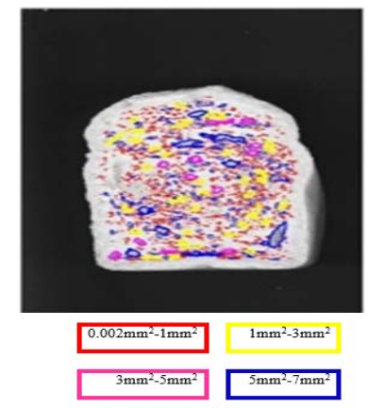
Gözeneklerin Büyüklüklerine Göre Sınıflandırılması
Yapılan çalışmada farklı büyüklükteki gözeneklerin sayılarındaki değişimlerin gözlenmesi amacıyla gözenekler 0,002mm2 -1mm2 , 1mm2 -3mm2 , 3mm2 -5mm2 ve 5mm2 - 7mm2 olmak üzere 4 sınıfa ayrılmıştır. Her bir sınıf, bir etiket grubuna dâhil edilmiştir. Böylelikle her bir gruptaki gözeneklerin önce sınırları belirlenmiş sonra da bu sınırlara etiket grubuna göre, Şekil 14’te görüldüğü gibi, bir renk değeri atanarak otomatik olarak renklendirilmesi yapılmıştır. Bu hem bize gözeneklerin sınıflandırılması imkânı vermekte hem de görsel analiz imkânı sunmaktadır. Ayrıca farklı katkı maddeli ekmeklerde doku karşılaştırması yapmayı da kolay hale getirmektedir.

Slide 10
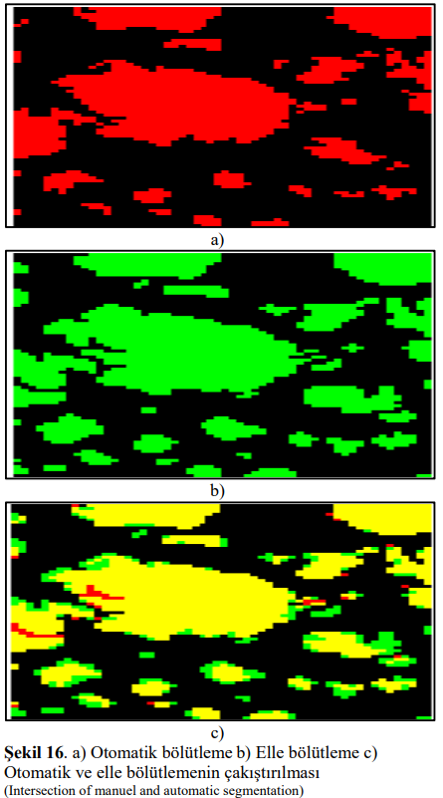
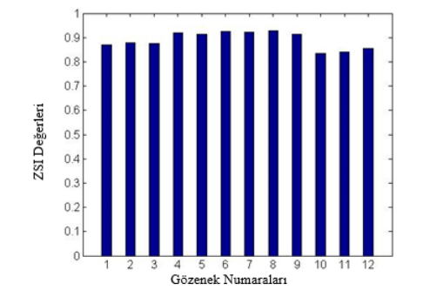
ZSI Başarım İndeksinin Belirlenmesi
Çalışmada farklı katkı maddeli tüm ekmek görüntüleri kullanılarak otomatik bölütlenen gözeneklerin, ImageJ programında bir uzman gıda mühendisi yardımıyla elle bölütlenmesi de yapılmıştır. Üzerinde çalışılan ekmek görüntülerinden, otomatik bölütleme sonucu elde edilen gözenekler ile elle bölütleme sonucu elde edilen gözenekler üst üste çakıştırılarak ZSI başarım indeksi belirlenmiştir

Slide 11
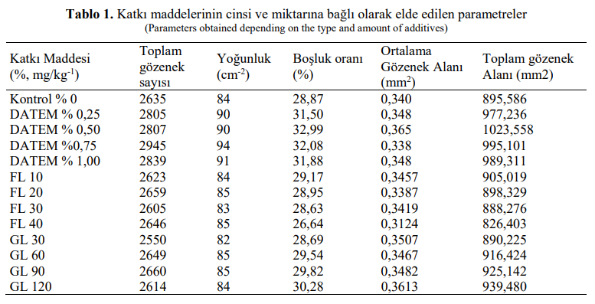
Sonuçlar
Yapılan çalışmada görüntü işleme teknikleri kullanılarak ekmek gözenekleri bölütlenmiştir. Bu sayede ekmek doku özellikleri belirlenerek katkı maddesinin cinsine, miktarına bağlı olarak ekmek yapısında meydana gelen değişimler ve gözeneklere ait sayısal veriler elde edilerek belirlenmiştir. Tablo 1’den DATEM katkı maddeli ekmeklerin kontrol grubu ekmeklere göre daha fazla gözenek sayısı ve gözenek alanına sahip olduğu görülmektedir. Buradan da DATEM katkı maddesinin ekmek hacmini arttırdığı sonucuna varılmıştır. Bu kapsamda en fazla gözenek sayısı ve en yüksek yoğunluk değerine %0,75’li yoğunlukta ulaşıldığı görülmüştür. Ayrıca %0,50 DATEM konsantrasyonunda boşluk oranının en yüksek olduğu görülmüştür. FL katkı maddeli ekmeğin ise, 20’li konsantrasyonunun gözenek sayısı, toplam gözenek alanı ve yoğunluğunun en yüksek değerde olduğu görülmektedir. Ancak DATEM’le kıyaslandığında bu değerlerin daha küçük kaldığı görülmüştür. GL enzimli ekmeklerin 60 ve 90’lı konsantrasyonunda gözenek sayısı ve gözenek alanını arttırdığı, 120’li konsantrasyonunda ise gözenek sayısını azalttığı görülmektedir. Elde edilen sonuçlar FL ve GL lipaz enzimlerinin DATEM kadar olmasa da ekmek hacmine olumlu etki yaptığını göstermiştir

Slide 12


Teşekkürler
Nihat Akkaya

